Slide 1
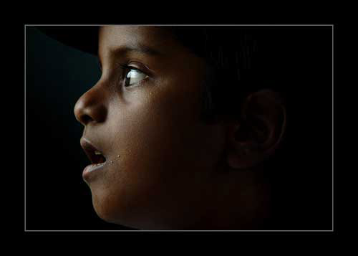
今天，老师给你们带来了一个来自美国的客人，他就是：
黑孩子罗伯特

Slide 2
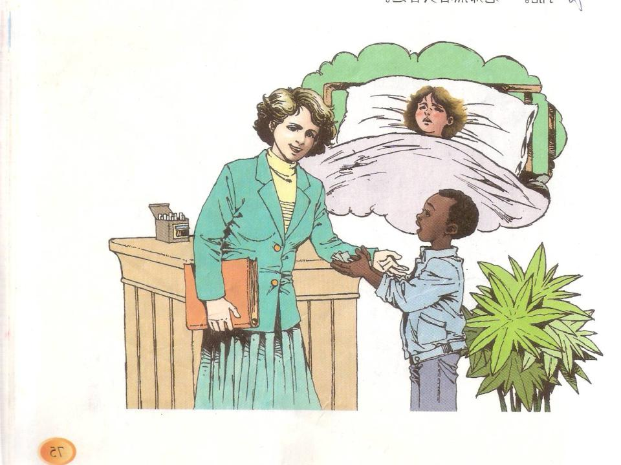
基础学习

Slide 3

我会认
chú
xī
shuì
pēng
gěng
橱
奚
税
怦
哽
衣橱 奚落 税收 怦怦直跳 哽咽
橱窗 姓奚 关税 怦怦跳 哽塞
厨
溪
说
评
梗
厨房 小溪 评说 评论 花梗

Slide 4
我会写
jì
shǔ
fǎng
nài
zǎn
济
鼠
纺
奈
攒
救济 老鼠 纺织 无奈 积攒
ì
ì
ì
接济 鼠标 纺纱 奈何 攒钱
挤
舅
访
奔
赞
拥挤 舅舅 访问 奔跑 赞扬

Slide 5
我会写
fèi
liáo
zàng
hóu
肺
疗
葬
喉
心肺 治疗 埋葬 喉咙
肺炎 疗养 安葬 喉舌
柿
辽
弊
候
柿子 辽阔 弊病 时候

Slide 6
我会多音字
zhēng 挣扎
chōng 冲动
挣
冲
zhèng 挣钱
chòng 冲床

Slide 7
救济 霉臭 飞翔 橱窗 奚落 无奈 苦恼 上税 肺炎 葬礼 积攒 喉头 哽住 破烂 寒战 拥抱
纺织厂 禁不住 挨家挨户 小心翼翼 满怀惊恐
破烂的家 满地乱跑的老鼠 冲鼻的霉臭
开心地吹 深深地吸口气 伤心地哭
怦怦地跳 满怀惊恐地抬头 瘦小的肩上
我会积累词语

Slide 8
救济：用金钱或物质帮助灾区或生活困难的人。
源源不断的救济从四面八方送到了灾区人民手中。
讨厌：惹人厌恶或厌烦。
有些孩子的卫生习惯一点也不好，随地乱扔垃圾，真让人讨厌。
小心翼翼：谨慎小心，一点也不敢疏忽。
清晨，妈妈总是小心翼翼地起床做饭，想让我多睡一会儿。
我会运用词语

Slide 9
救济—接济 灰暗—昏暗 讨厌—厌恶
奚落—嘲笑 苦闷—烦恼 辛苦—劳苦
困难—容易 自愿—违心 拒绝—接受
我会近反义词

Slide 10
缩句。
1）镇上唯一的纺织厂突然破产停工了。
2）罗伯特禁不住低声哭了起来。
判断下面的句子使用了什么修辞方法。
1） 丽莎又漂亮又聪明，红红的脸蛋好像春天开的玫瑰花。（ ）
2） 天哪！丽莎，你不能死，不能死，绝不能死！（ ）
给句子换个说法，意思不能变。
他一生下来就是黑面孔，这怎么能怪他呢？
难道他不是五年级学生中成绩最好的吗？
哼，谁跟你做朋友！

Slide 11
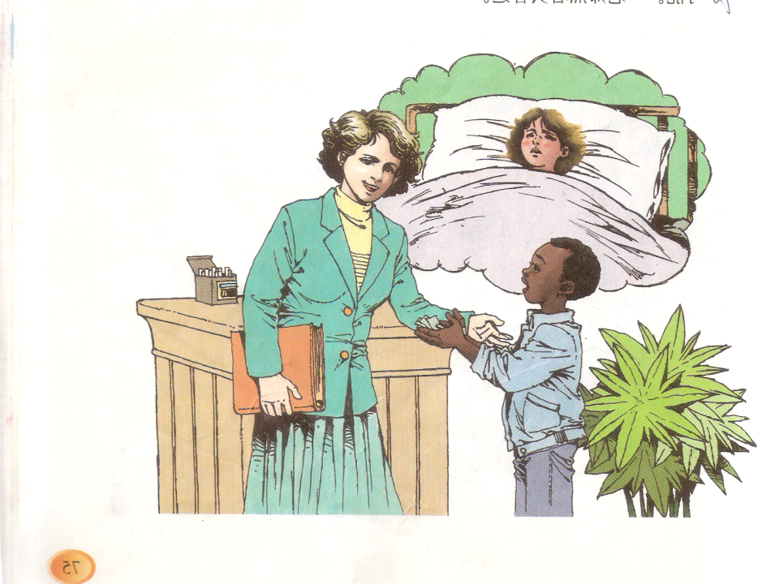
学习课文

Slide 12

看课题，判类型。
黑孩子罗伯特
这是一篇写人的文章，主要讲黑人小男孩罗伯特，为了挽救白人小女孩丽莎的生命，毅然把自己准备买模型的钱全部捐出来的事。

Slide 13
理解课文题目。
黑孩子罗伯特
为什么不用“罗伯特”做题目？加上“黑孩子”有何用意？
意在着重强调“黑”，一方面表明美国当时存在严重的种族歧视，另一方面暗示罗伯特的高尚品质。

Slide 14
读课文，梳理结构。
第一部分：（1）回顾马丁.路德.金的讲话。
第二部分：（2-5）罗伯特生活在种族歧视的环境中。
★
第三部分：（6-15）罗伯特把辛辛苦苦攒来买战斗机模型的钱，捐给丽莎看病。
第四部分：（16-19）罗伯特的举动赢得了丽莎一家的爱和尊重。
第五部分：（20）意味深长的结尾引发我们的联想。

Slide 15
学习重点部分，走进罗伯特的心。
文中“捐钱”的部分给我们留下了深刻的印象，你能找到印象最深刻的段落读给大家听听吗？

Slide 16
丽莎可能会死？罗伯特听了禁不住打了个寒战。要是丽莎死了，岂不是永远见不到她了吗？呃，天哪！丽莎，你不能死，不能死，绝不能死！罗伯特摸了摸裤子口袋，深深地吸了一口气，三步两步冲到讲台前，把钱全部掏了出来。他把钱交给尤金太太，说：“给丽莎治病。”

Slide 17
“我妈妈不知道我有这么多钱，这些钱……都是……都是……我存着要买战斗机用的。”罗伯特一提到战斗机就想哭。

Slide 18
罗伯特点了点头就赶紧转身跑出了教室。一出教室，他的泪水就大颗大颗地涌了出来。他怕老师再多问两句自己就会改变主意。他是多么喜欢那架战斗机呀！可是他也很怕丽莎因为没钱治病而死去。想到战斗机，想到丽莎，他一路伤心地哭着回了家。

Slide 19
刚才我们读的这几个片段，十分的感人。通过对罗伯特这个人物的心理、语言、动作等方面的描写，为我们刻画出了人物的善良和宽容。罗伯特掏出的不单单是四十多元钱，而是一颗善良、宽容的心。

Slide 20
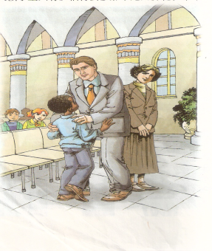
学习第四部分，感悟拥抱的内涵。
齐读倒数第二自然段，想想罗伯特为什么落泪？
因为丽莎爸爸的拥抱。
这个拥抱代表着什么？
代表着父辈的爱。
再想想罗伯特还为什么哭？
他得到了一个白人的关爱，喜极而泣。

Slide 21
理解含义深刻的句子
齐读最后一段：
教堂外面的玫瑰花开得好红啊！
说说这句话有什么含义？
用环境描写衬托出此时此刻罗伯特心中的愉悦。因为歧视的阴影终于消除了，天空格外的蓝，花儿格外的红，这个世界将会变得更美好.

Slide 22
走进世界大家庭
古诗说得好：万紫千红总是春。正因为有五颜六色，春天才会光彩夺目，大地才会生机一片。作为人类，每一种肤色都漂亮，因为它是上天的恩赐；每一种肤色都健康，因为它是生命的写真；每一种肤色都值得尊重，因为都是高贵的颜色。老师希望这个世界再没有歧视，再没有对立，这个世界只剩下爱！

Slide 23


无论你是黑人
白种人还是黄种人，亦或是棕色人还是红种人
我仍记得
当我还是一个小孩子的时候
无法理解那些人
为什么要嘲笑和歧视那些与众不同的人
妈妈曾经对我说
当你长大后你要
使人们意识到
我做的每样东西都是由我自己决定的
你应当为自己而活
我们都是一样的，没有人应当受到责备
他们应当为自己而活
这只是一个游戏，让爱来支配吧
无论你是黑人
白种人还是黄种人，亦或是棕色人还是红种人
都让我们一起来实现
爱无定界

Slide 24
你是我的兄弟,你是我的朋友
所有重要的是去了解
爱无定界
我仍记得我还是小男孩的时候
我看见我的邻居的每一幕
我看到的只有他们的眼泪和伤痛
我的脑海里显现着一个情景
我希望我能飞着离开这里
永远不再回来
我们大家都需要爱
我们都需要来自你们真心的帮助
我想说一个孩子看到
却不能阻止这一切，我不懂
我想说，人啊！
我们身上都流淌着同样的血液啊
你应该为自己而活
让我们给多点爱，让所有的孩子
都为他们而活
我不管他们还是你们亦或是我们是什么肤色，都要相亲相爱
你可以是我的妈妈
你可以是我的兄弟
或者是我的姐妹
或者是我的爸爸？
你可以是我的伙伴
可以是我的老师
也可以是我的朋友？
遇见你我会感到高兴

Slide 25
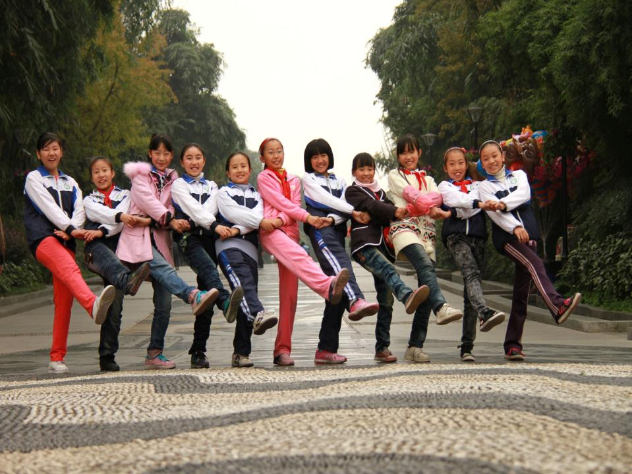
谢谢同学们的聆听！再见！

Slide 26
课后作业
一、看拼音写词语。
wú nài zàng lǐ xī luò jīng kǒng fèi yán
jī zǎn gěng zhù hóu tóu dǒng shì jiù jì
二、读句子，揣摩句子中红色的词语，按要求答题。
罗伯特摸了摸裤子口袋，深深地吸了一口气，三步两步冲到讲台前，把钱全部掏了出来。
“摸”字表明罗伯特 ，“吸”字表明他
,“冲”字表明他 。罗伯特掏出的不仅是四十多元钱，而是 。
三、缩句。
1）镇上唯一的纺织厂突然破产停工了。
2）罗伯特禁不住低声哭了起来。

Slide 27
四、给句子换个说法，意思不能变。
他一生下来就是黑面孔，这怎么能怪他呢？
难道他不是五年级学生中成绩最好的吗？
哼，谁跟你做朋友！
五、判断下面的句子使用了什么修辞方法。
1） 丽莎又漂亮又聪明，红红的脸蛋好像春天开的玫瑰花。（ ）
2） 天哪！丽莎，你不能死，不能死，绝不能死！（ ）

